Slide 1
Cpp Programming 2020/06.05
학과 : 소프트웨어융합 대학
이름 : 김민석
학번 : 20195124
분반 : 01
주차 : 12

Slide 2
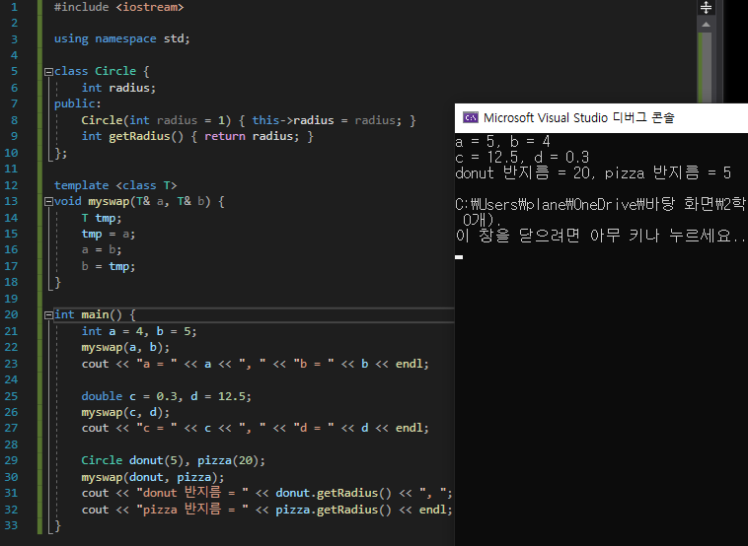
Cpp 12주차 ex 1 source & output

Slide 3
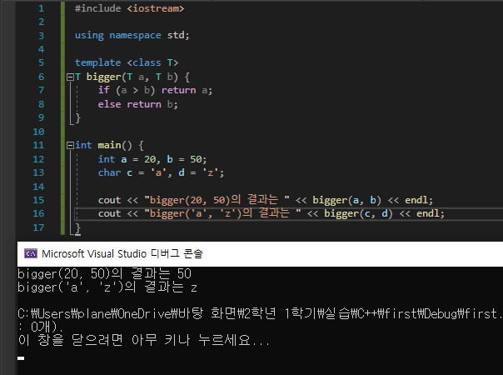
Cpp 12주차 ex 2 source & output

Slide 4
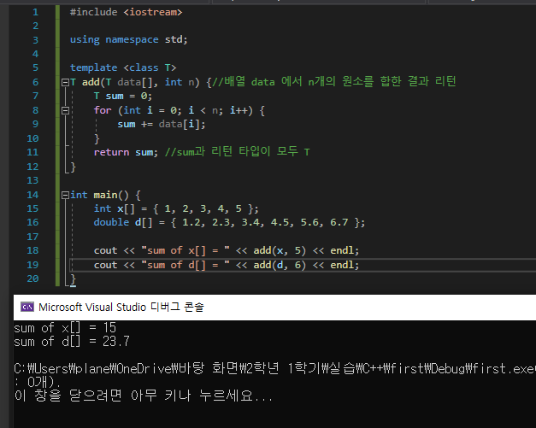
Cpp 12주차 ex 3 source & output

Slide 5
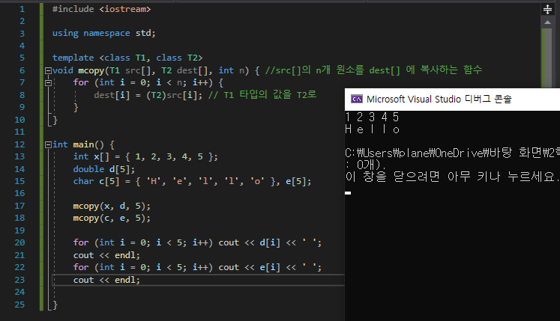
Cpp 12주차 ex 4 source & output

Slide 6
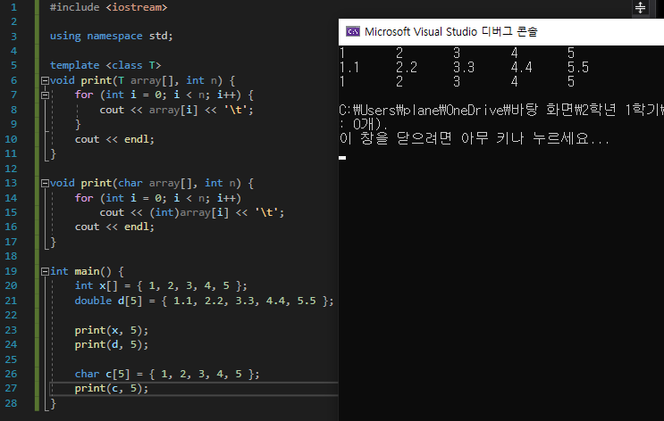
Cpp 12주차 ex 5 source & output

Slide 7
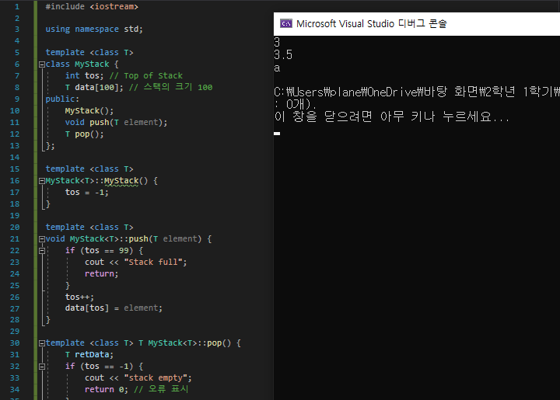
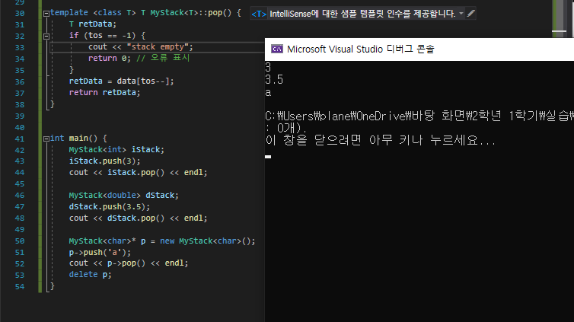
Cpp 12주차 ex 6 source & output

Slide 8
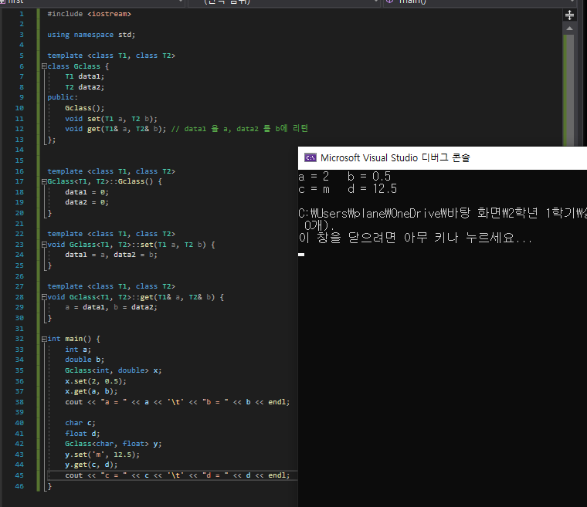
Cpp 12주차 ex 7 source & output

Slide 9
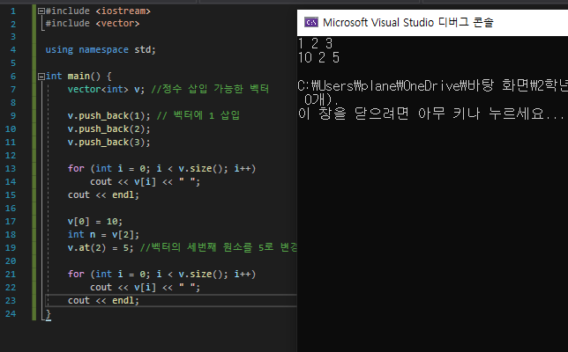
Cpp 12주차 ex 8 source & output

Slide 10
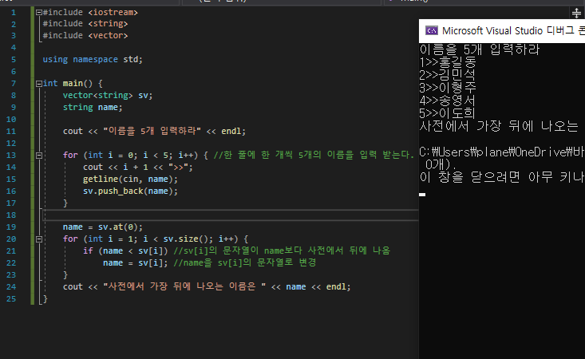
Cpp 12주차 ex 9 source & output

Slide 11
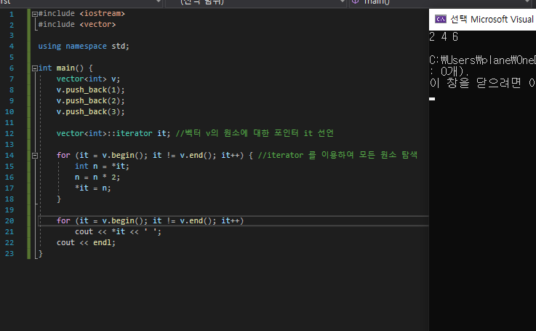
Cpp 12주차 ex 10 source & output

Slide 12
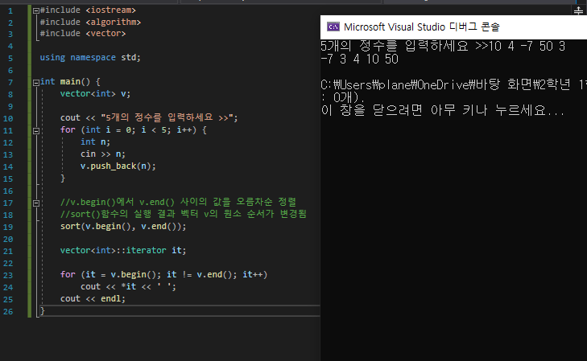
Cpp 12주차 ex 11 source & output

